Slide 1
第十一章：组件图
华南理工大学 计算机科学与工程学院
苏锦钿 （17311126764）
2023年10月16日

Slide 2
目 录
CONTENTS
0
1
引言
0
4
UML 2.0中的组件图
0
2
组件
0
3
组件图的作用

Slide 3
本章知识点
（1）掌握组件图的作用。
（2）组件与接口之间的关系：实现与依赖关系。
（3）掌握组件图的画法。
（4）组件图的建模步骤。
（5）UML 2.0中的组件图。

Slide 4

01
引言

Slide 5
1. 引言
逻辑视图
描述的内容
静态结构：
类、接口、对象、类图、交互图
动态行为
用例/用例图、交互/交互图、状态机/状态图/活动图
描述的是概念空间中的事物
软件系统的设计建造不能只停留于概念空间

Slide 6
1. 引言
实现视图
软件系统是存在于物理世界中的
运行时刻
可执行文件
程序库（dll）
数据文件（数据库、配置文件、求助文件...）
建造时刻
源程序文件
工程文件

Slide 7
1. 引言
实现视图
从软件建造的角度考虑
必须将概念空间中的软件事物转换为物理空间中的真实存在
所以描述其物理构成是必须的
尤其是对复杂的软件系统而言
软件制成品在物理世界中的真实存在
在UML中，它们用组件表示
组件的特性：
存在于物理世界中：形式：计算机文件
实现给定的动态行为
建造时刻：源代码文件: 是设计概念的实现
运行时刻：可执行文件、运行库：实现给定的动态行为，可替代

Slide 8
02
组件

Slide 9
2. 组件
组件是系统的一个物理的和可替代的组成部分，该组成部分遵循并实现了一组给定的接口。组件属于实现视图
组件可以用来
运行时刻：
运行组件的结构，不同结点上的分布
数据文件的构成、联系
建造时刻
类与源程序的对应
源程序之间的编译依赖

Slide 10
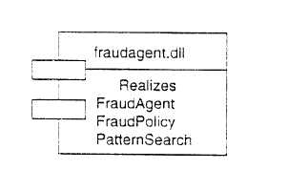
2. 组件
组件的图形表示
组件的名字
简单名字
路径名字
标记值
描述版本号等
图形表示
简单情形
扩展情形
可增加分隔区 -描述详细内容
可使用标记值

Slide 11
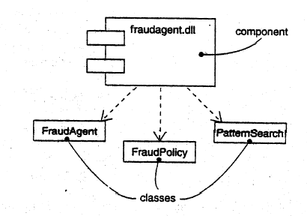
2. 组件
组件和类
区别：
组件存在于物理空间
类存在于概念空间
联系
组件和类都是分类符
组件用来实现类的动态行为
组件实现类的结构和动态行为
图形表示: UML标准 / ROSE (realize TAB)
接口（类的一种变体）规定组件为外界提供的服务
图形表示： UML / ROSE ...

Slide 12
2. 组件
组织形式
（1）用包来组织组件。
（2）用组件之间的交互关系来组织组件。
分类：
（1）源代码组件
（2）二进制组件
（3）可执行组件

Slide 13
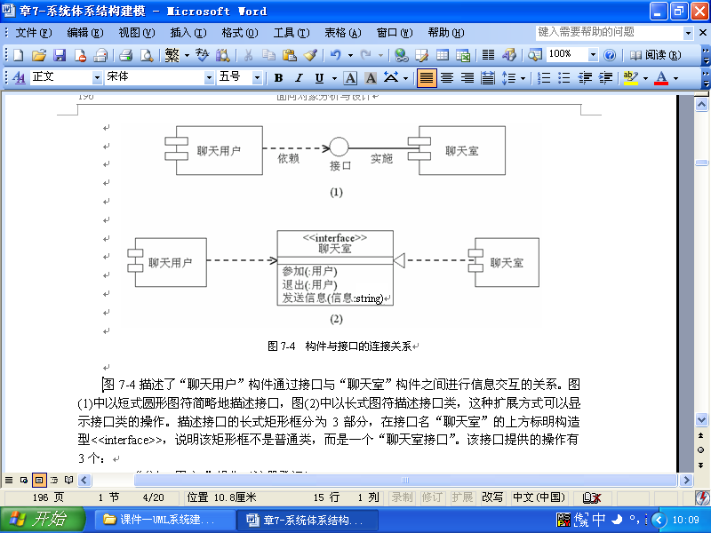
2. 组件

Slide 14
2. 组件
组件和接口
组件化的好处
组件是可替换的：
边界清晰
便于维护
升级
组件化的软件系统可以是分布式的
不要求使所有组件都运行于一个结点

Slide 15
2. 组件
组件和接口之间的联系的描述(图1)
一个组件实现了一个接口
实现关系
输出接口： - 被一个组件实现的接口是该组件的实现接口
一个组件使用了另一个组件通过接口提供的服务
依赖关系
输入接口： - 被一个组件调用的接口是该组件的输入接口
组件接口及其实现关系的图形表示
图标形式
扩展形式(ROSE不支持)

Slide 16
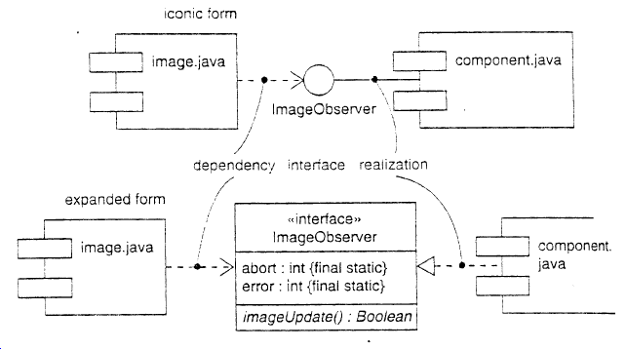
2. 组件
图１

Slide 17
2. 组件
组件的标准变体
UML的扩充机制也可用于组件
典型：
标记值：- 可用来标记正在发展中的组件的版本信息

Slide 18
2. 组件
五个用于组件的标准变体
可执行文件(executable)
代表一个可以在一个结点上运行的组件
库文件(library)
代表一个静态或动态对象库
数据表(table)
代表数据库表格
文件(file)
代表包含源代码或数据的文件
文档(documentation)
代表文档
UML没有为这些标准变体定义标准图标

Slide 19
2. 组件
ROSE中的组件变体
(1)组件 Rose中的组件即一般意义上的组件。也可以用构造型来指定组件类型(如ActiveX、Applet、Application、DLL和Executable等)。
(2)程序规范(Subprogram Specification) 子程序规范通常是一组子程序集合名，子程序中不包括类定义。下图给出了两种表示子程序规范的图标：

Slide 20
2. 组件
ROSE中的组件变体
(3)子程序体
(4)主程序 主程序是包含程序根的文件。

Slide 21
2. 组件
ROSE中的组件变体
(5)包规范 包是类的实现方法。包规范(Package Specification)是类的头文件，包含类中函数的原型信息。在C++中，包规范就是.h文件。
(6)、包体 包体(Package Body)包含类操作代码。在C++中，包体就是.cpp文件。

Slide 22
2. 组件
ROSE中的组件变体
(7)任务规范 任务表示具有独立控制线程的包。可执行文件通常表示为扩展名为.exe的任务规范。
(8)任务体 下图是两种表示任务体的图标。

Slide 23
2. 组件
ROSE中的组件变体
(9)数据库 数据库可能含有一个或几个结构。
(10)虚包 下图是两种表示虚包的图标。
(11)虚子程序 下图是两种表示虚子程序的图标。

Slide 24
03
组件图的作用

Slide 25
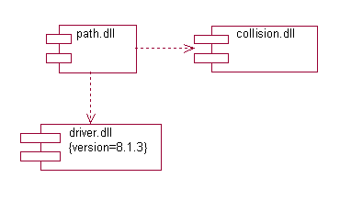
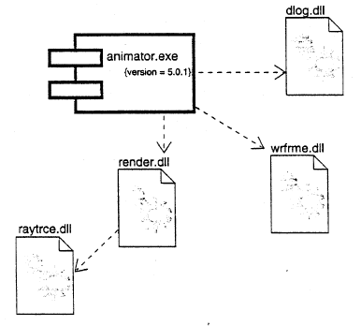
3. 组件图的作用
为可执行文件(executable)和库文件(library)建模
例子：(图 2)
tagged value
dependency
这是一种省略表示
组件之间的调用是对接口的输入实现的
复杂的系统
使用模型包
使用结点描述分布式的系统
图 2

Slide 26
3. 组件图的作用
为数据表、文件和文档建模
可执行系统不仅仅由包含可执行二进制代码的可执行组件构成
还包含大量支持性的组件
它们对系统的正确运行也是至关重要的
e.g.:
数据文件
帮助文档
教本文件
日志文件
初始化文件
安装/卸载文件

Slide 27
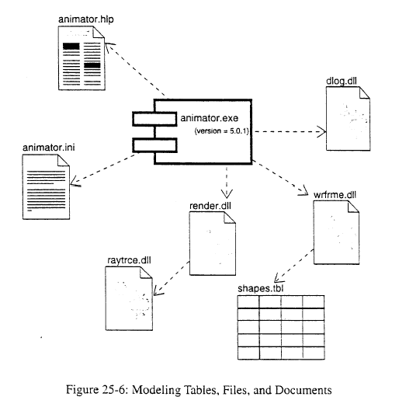
3. 组件图的作用
为数据表、文件和文档建模
例子:
包含：
数据表
文件
文档

Slide 28
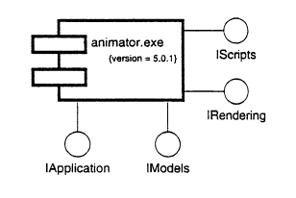
3. 组件图的作用
用组件为软件系统建模
为应用程序接口(API)建模
应用程序接口是由一个或多个组件实现的接口
构造组件化系统时，必然要用到API
对组件化操作系统提供的支持的使用，要通过API
如果仅从开发者的角度考虑
… ...

Slide 29
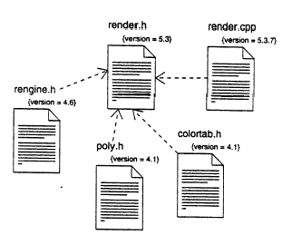
3. 组件图的作用
用组件为软件系统建模
为源代码建模
组件的另一个重要用途
为开发过程中使用的物理存在建模
开发用组件
e.g.:
源代码文件
资源文件
工程文件
等等

Slide 30
04
UML 2.0中的组件图

Slide 31
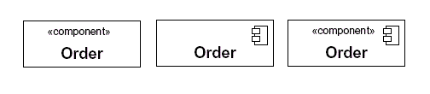
4. UML 2.0中的组件图
UML 2 中，组件的一个高层次的抽象视图，可以用一个长方形建模，包括组件的名字和组件原型的文字和/或图标。组件原型的文本是“«component»”，而组件原型图标是在左边有两个凸出的小长方形的一个大长方形（UML 1.4 中组件的符号元素）。下图显示，组件可以用UML 2规范中的三种不同方法表示。

Slide 32
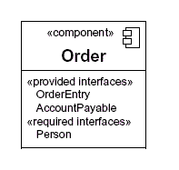
4. UML 2.0中的组件图
为组件提供/要求接口建模
图 ：这里额外的区显示Order组件提供和要求的接口。

Slide 33
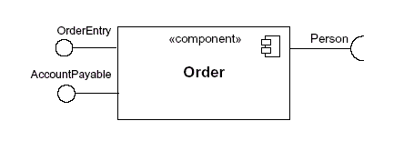
4. UML 2.0中的组件图
UML 2 也引入另外一种方法来显示组件提供并要求的接口。这个方法是建立一个里面有组件名的大长方形，并在长方形的外面放置在 UML 2 规范中称为接口符号的东西。这第二种方法在图 4 中举例说明。

Slide 34
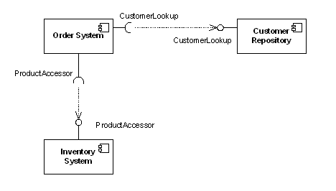
4. UML 2.0中的组件图
组件关系的建模
图 ：显示Order系统组件如何依赖于其他组件的组件图

Slide 35
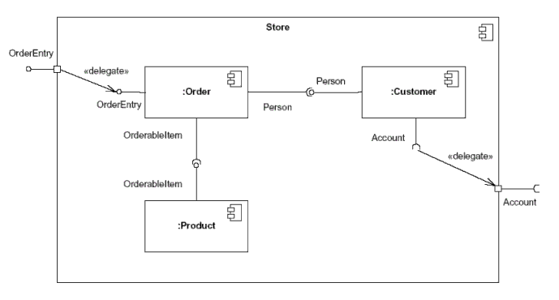
4. UML 2.0中的组件图
显示组件的内部结构

Slide 36
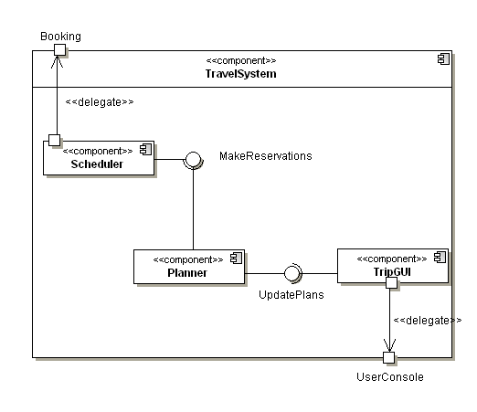
4. UML 2.0中的组件图
端口和委托连接器
委托连接器连接了组件的一个外部端口和它内部的一个子组件的一个端口。外部端口接收到的消息被传送到这个内部组件的端口上；从内部端口发出的消息被传送到外部端口，并随后发送给与之相连的组件。

Slide 37
总结
（1）一个结构良好的组件应具备的特点
从物理结构上对软件系统进行抽象；
提供一组小的、定义完整的接口实现；
组件应包含与其功能有关的一组类，以便满足接口要求；
与其它组件相对独立，组件之间一般只有依赖和实现的关系。
（2）在UML中绘制一个组件时应掌握的技巧
为组件标识一个能准确表达其意义的名字；
接口一般采用短式图符表示；
只在必须显示接口的操作（不展示不能清楚描述组件的功能）时才用长式表示；
只显示那些对理解组件功能有重要影响的接口；
组件为源代码或库时，注意显示有关版本标记。

